Slide 1

Государственное автономное общеобразовательное учреждение Новосибирской области «Школа-интернат с углубленным изучением предметов спортивного профиля»
Интегрированный урок по английскому и немецкому языкам
«Путешествие в прошлое»,
6 класс
Разработали и провели:
Акимкина Е.В., учитель английского языка,
Попова С.Л., учитель немецкого языка
г. Новосибирск, 2023

Slide 2

Цель урока:
повышение мотивации к изучению иностранных языков, развитие потребности и способности практического владения языком.
Задачи урока:
закрепить лексические единицы по теме «Профессии» в устной речи;
познакомить со сходными грамматическими явлениями в английском и немецком языках: глаголами «be» и «sein»;
развивать коммуникативные умения (умение вести диалоги монолог, используя знакомую лексику и глаголы «be» и «sein»);
формировать навыки аудирования с пониманием информации фактического характера с опорой на видео;
проверить и оценить уровень усвоения правила использования глаголов «be» и «sein» с помощью теста на платформе Moodle;
развивать навыки рефлексии (умение оценить эффективность собственной работы на уроке).

Slide 3
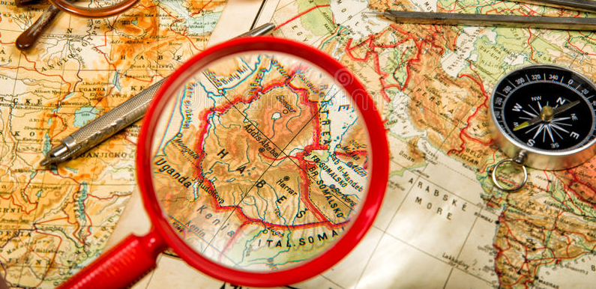
Travelling to the Past /
Reise in die Vergangenheit
to be
sein
was
war
wart
were
warst
war

Slide 4
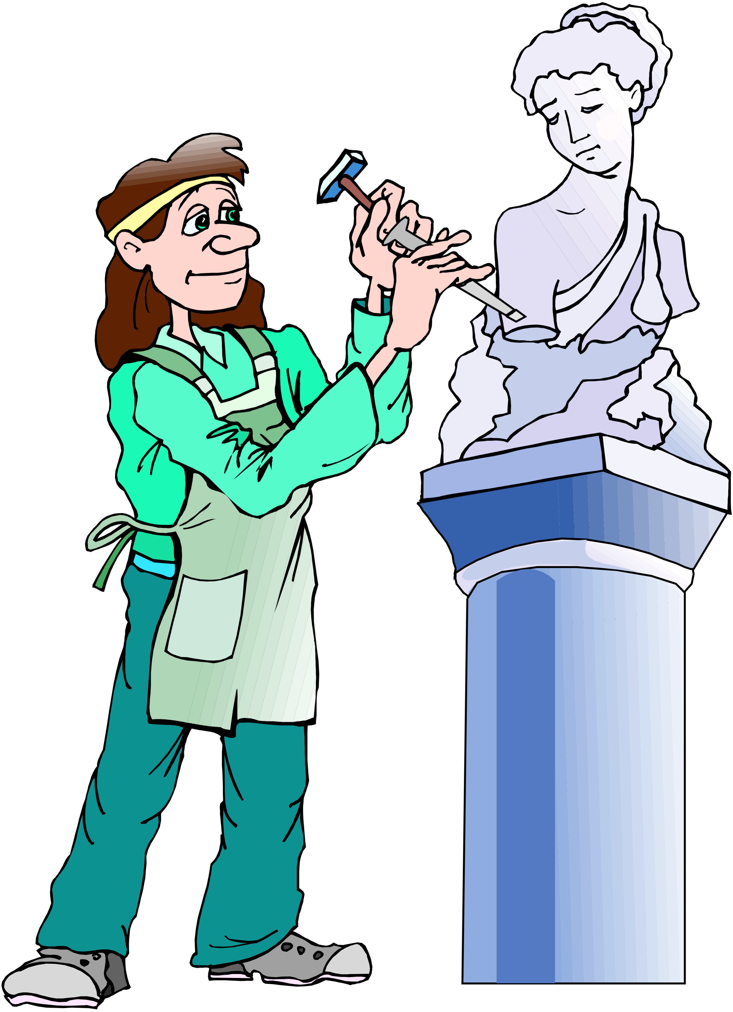

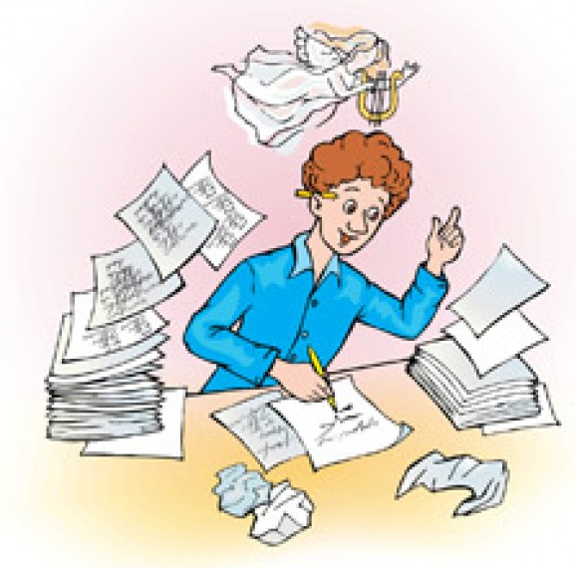
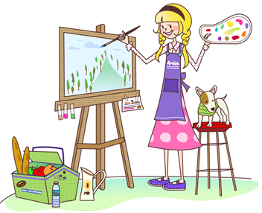
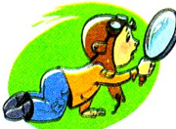
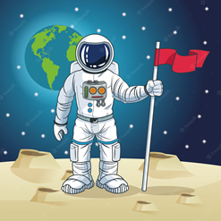
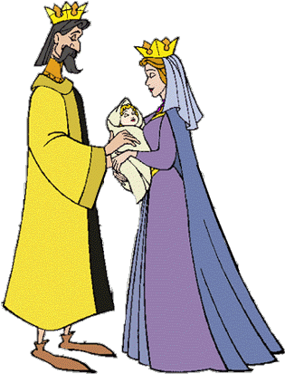
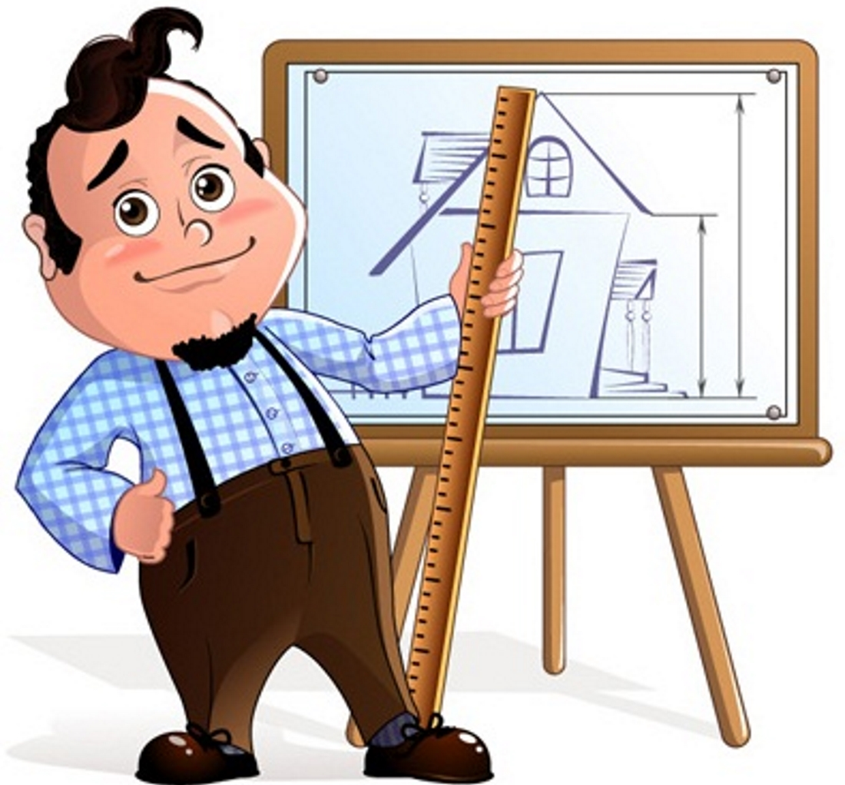
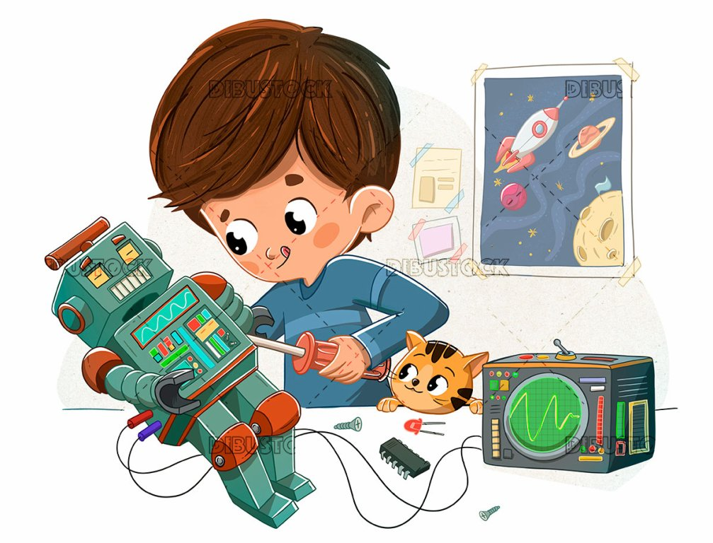
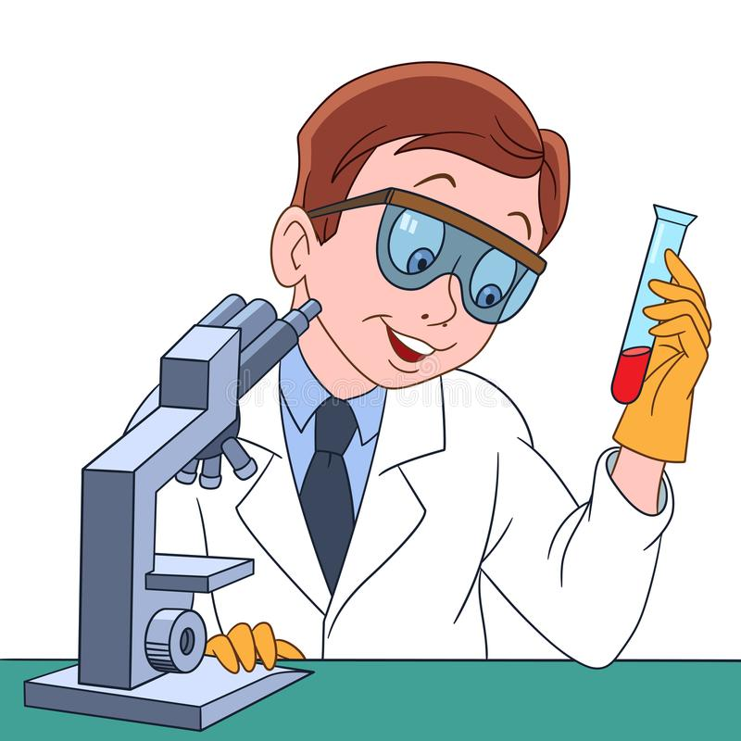
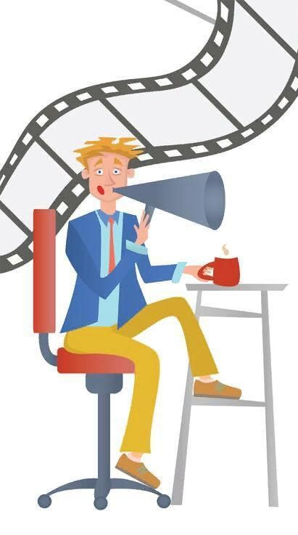


a writer
a painter
an explorer
an astronaut
a sculptor
an architect
an inventor
a scientist
a king, a queen
a politician
a director
a composer

Slide 5
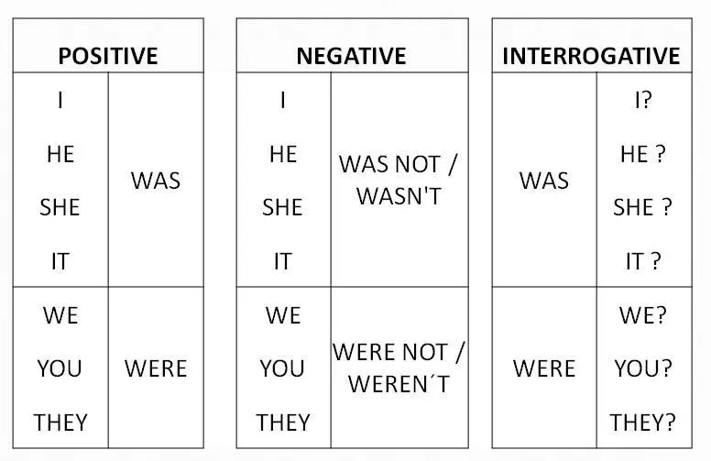
“to be” in the Past Simple
(was/ were)

Slide 6
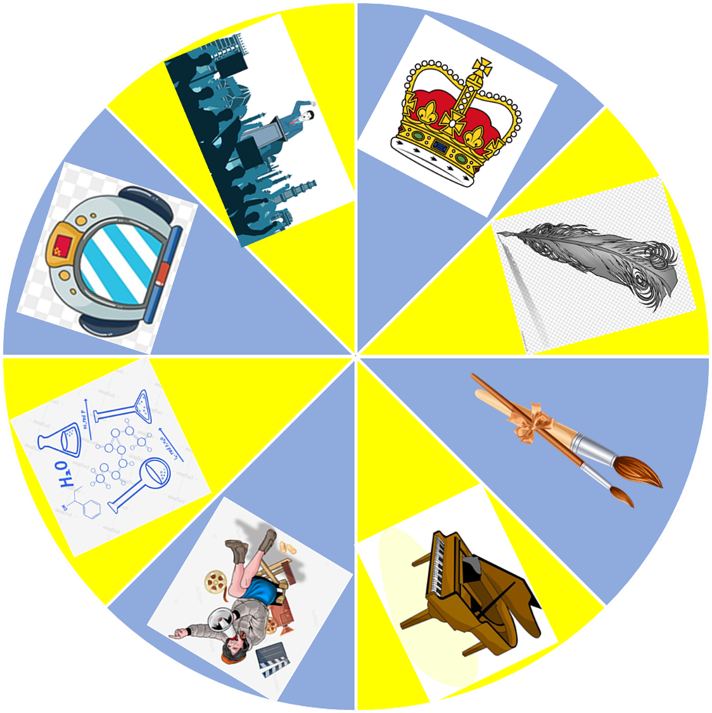
Quiz
“Famous British People”
What was this famous British person?
SPIN
CHECK

Slide 7
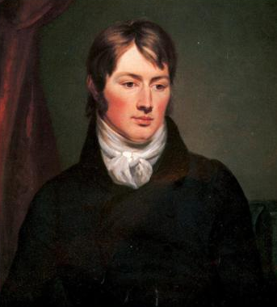
What was this famous British person?
John Constable
He was a British painter.
SPIN
CHECK

Slide 8

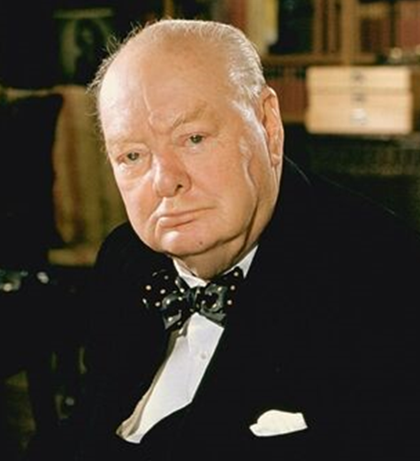
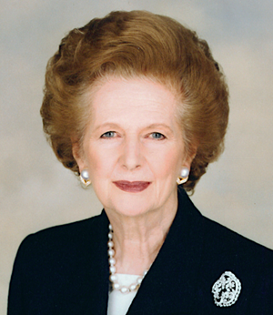
What were these famous British people?
W. Churchill
M. Thatcher
They were British politicians.
SPIN
CHECK

Slide 9
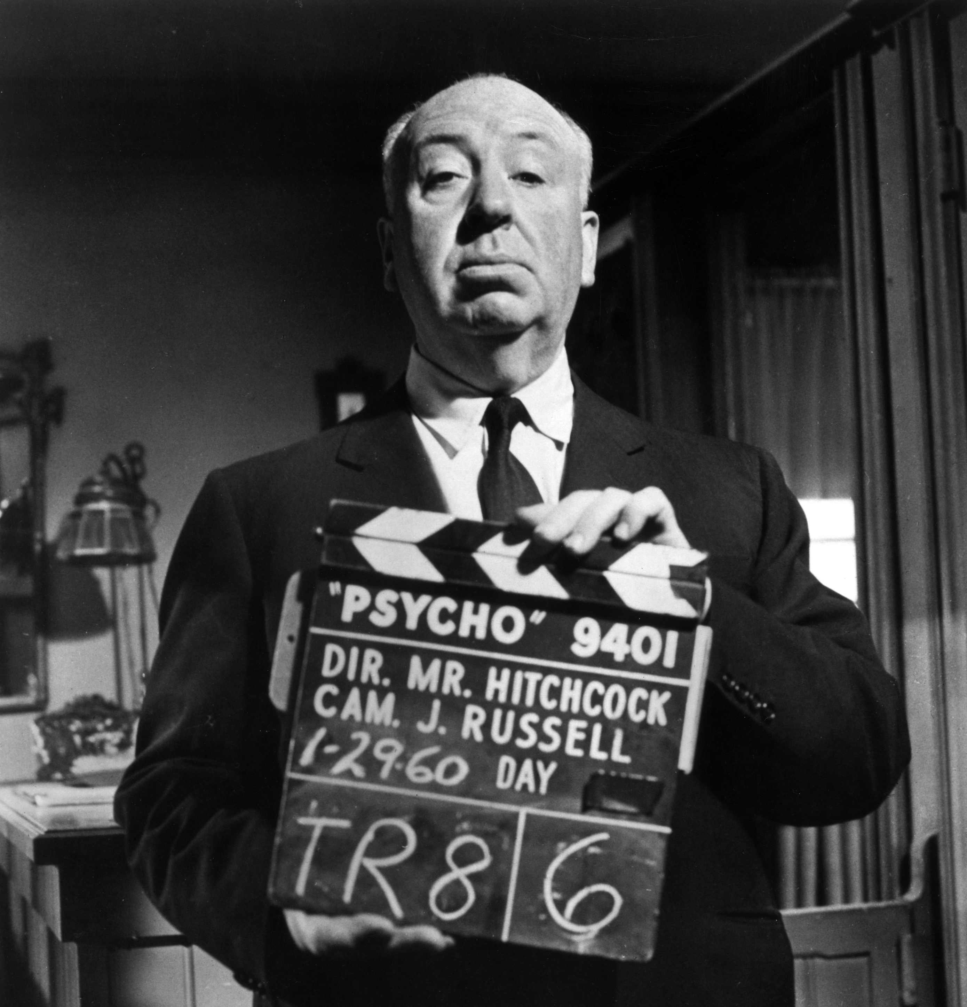
What was this famous British person?
A. Hitchcock
He was a British director.
SPIN
CHECK

Slide 10
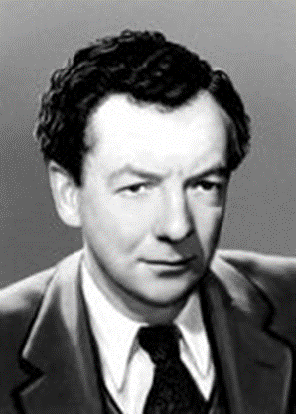
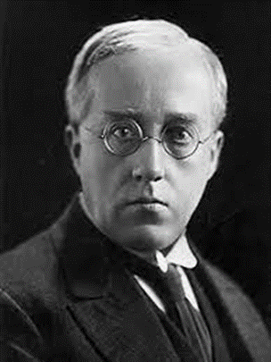
What were these famous British people?
E. Britten
G. Holst
They were British composers.
SPIN
CHECK

Slide 11
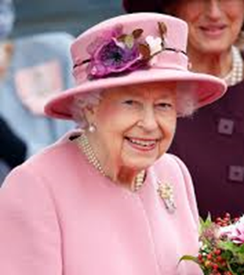
What was this famous British person?
Elizabeth II
She was a British queen.
SPIN
CHECK

Slide 12
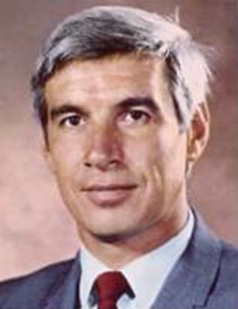
What was this famous British person?
A. Llewellyn
He was a British astronaut.
SPIN
CHECK

Slide 13
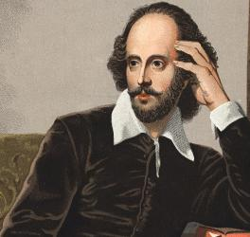
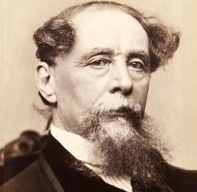
What were these famous British people?
W. Shakespeare
Ch. Dickens
They were British writers.
SPIN
CHECK

Slide 14
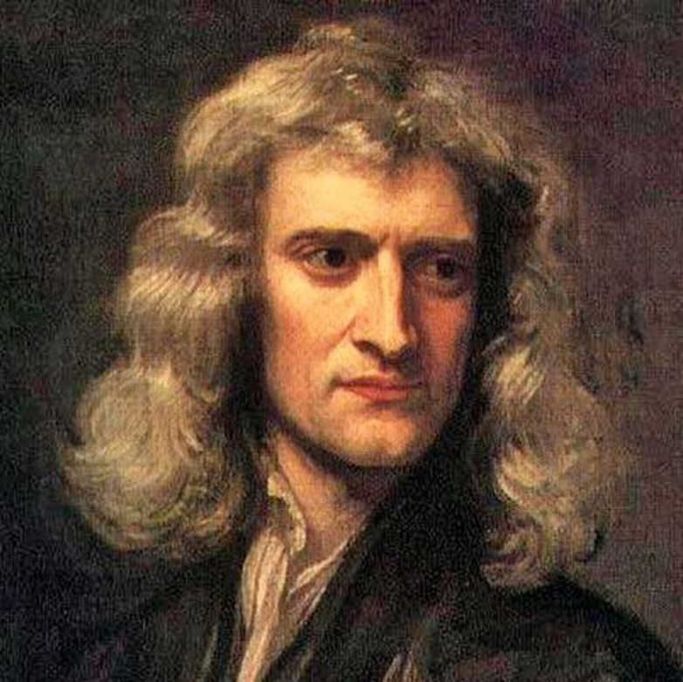
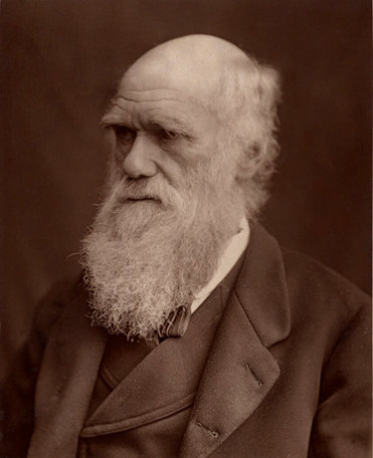
Who were these famous British people?
I. Newton
Ch. Darwin
They were British scientists.
SPIN
CHECK

Slide 15
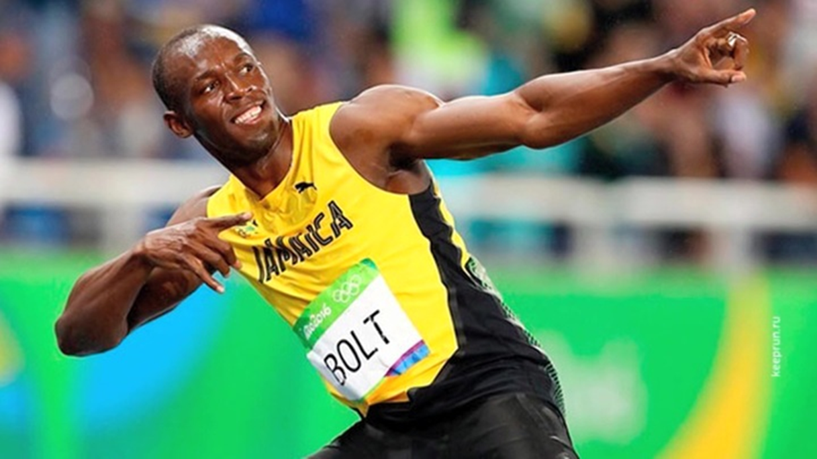
Watch and complete.
Usain Bolt. The Fastest Man in the World

Slide 16
Complete the sentences
fast
Jamaica
wasn`t
late
hard-working
at school
Usain Bolt ____________ from a rich family.
Usain Bolt was never ____________ for school.
In his childhood he was very active and ____________.
Usain Bolt was usually hungry ____________.
He was really ____________ at sport.
Usain Bolt was born in ____________ in 1986.

Slide 17
Präteritum von “sein”
(war)
ich war
du warst
er,es,sie war
wir waren
ihr wart
sie, Sie waren

Slide 18
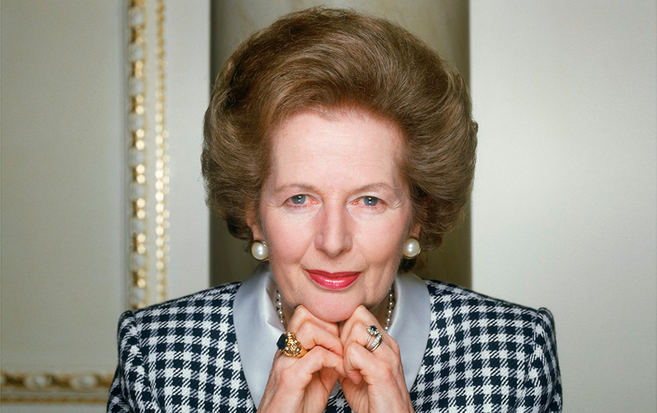
Wer ist das?
Was war diese Person von Beruf?
Ratet und beschreibt
Margaret Thatcher
Malerin
Politikerin
Astronautin
Sportlerin
Komponistin
Wie war sie?
klug
stark
kreativ
sympatisch
musikalisch

Slide 19
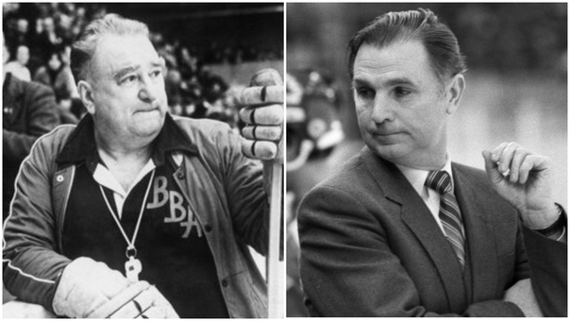
Wer ist das?
Was waren diese Personen von Beruf ?
Anatolij Tarasow Viktor Tichonow
Trainer
Eishockeyspieler
Astronaut
Sportler
Fuβballspieler
Wie waren sie?
klug
sportlich
kreativ
cool
schnell

Slide 20
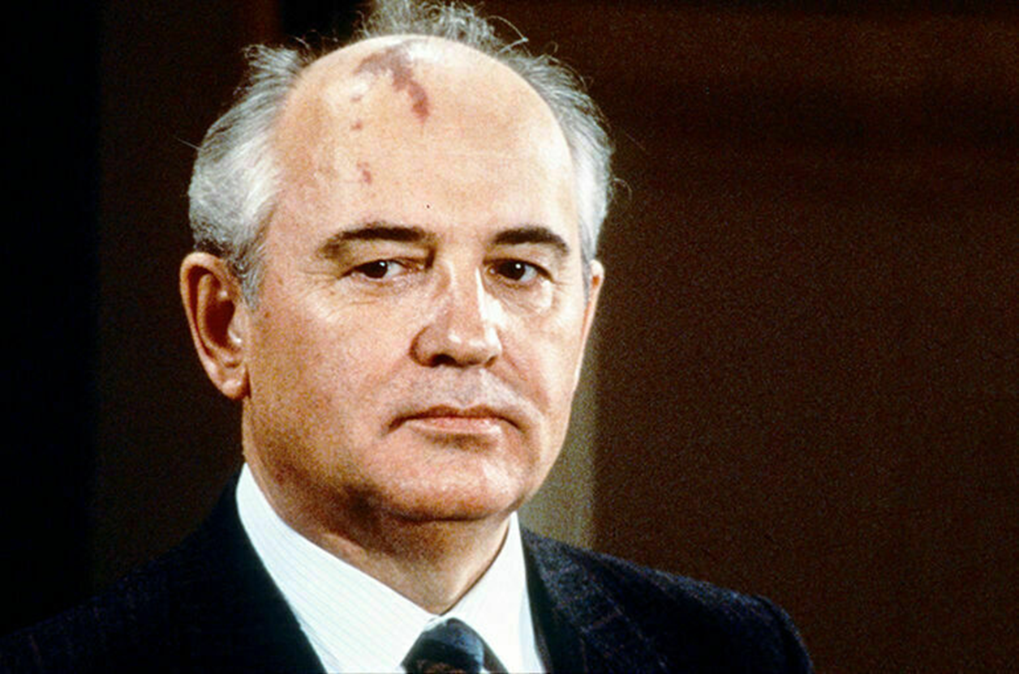
Wer ist das?
Was war diese Person von Beruf?
Michail Gorbatschow
Maler
Politiker
Astronaut
Sportler
Komponist
Wie war er?
klug
stark
kreativ
sympatisch
musikalisch

Slide 21
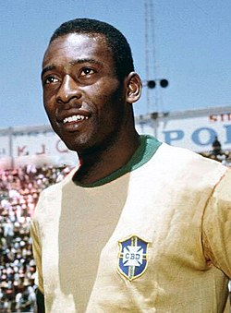
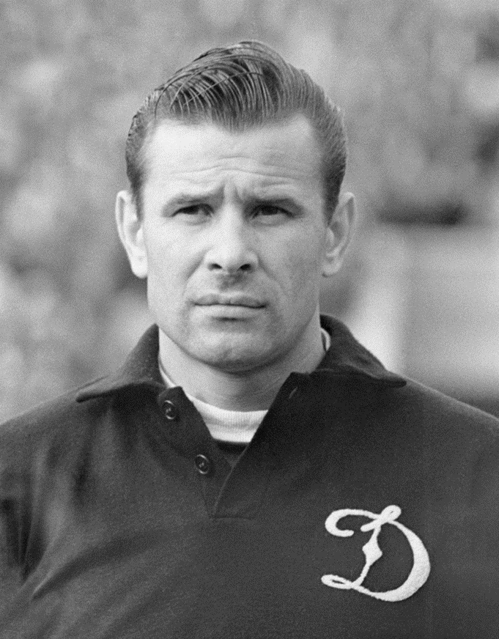
Wer ist das?
Was waren diese Personen von Beruf?
Pele
Lew Jaschin
Maler
Politiker
Astronaut
Sportler
Komponist
Wie waren sie?
klug
stark
kreativ
sympatisch
musikalisch

Slide 22
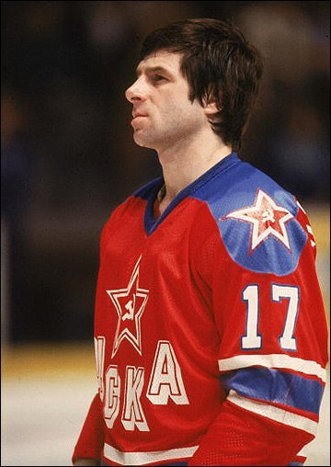
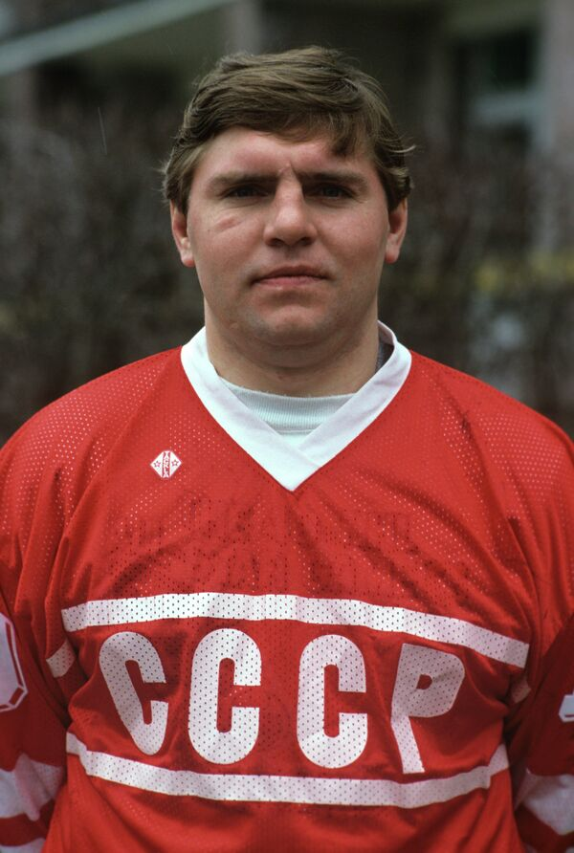
Wer ist das?
Was waren diese Personen von Beruf ?
Walerij Harlamow
Wladimir Krutow
Trainer
Eishockeyspieler
Astronaut
Sportler
Fuβballspieler
Wie waren sie?
klug
sportlich
kreativ
cool
schnell

Slide 23
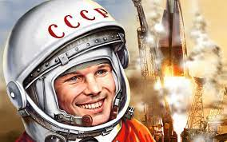
Wer ist das?
Was war diese Person von Beruf?
Juri Gagarin
Maler
Politiker
Astronaut
Sportler
Komponist
Wie war er?
klug
stark
kreativ
sympatisch
musikalisch
lustig

Slide 24
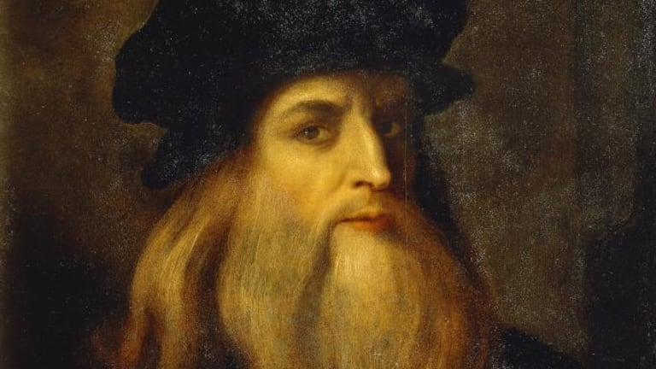
Wer ist das?
Was war diese Person von Beruf?
Leonardo da Vinci
Maler
Politiker
Astronaut
Sportler
Komponist
Wie war er?
klug
stark
kreativ
sympatisch
musikalisch
lustig

Slide 25
Lest den Dialog und spielt die Rollen
Dialog 1. Fuβballspiel
- Hallo!
- Hi!
-Wie geht es?
- Super. Ich war vorgestern beim Spiel “Real-Barcelona”. Warst du auch?
-Nein. Ich war zu Hause.
-Schade.
Dialog 2. In der Schule
- Hi!
- Hallo!
-Wie geht es?
- So-so-la-la. Gestern war der Test in Mathe.
-Na und? Eine Fȕnf bekommen?
-Ja. Der Lehrer war böse.
Dialog 3. Eishockeyspiel
- Hi!
- Hallo!
-Wie geht es? Ich war gestern beim Spiel «Sibir - Avangard”. Warst du auch?
- Ja. Ich war. Das Spiel war interessant und Avangard war schnell.
- Sibir war auch super!
- Ja-ja, natürlich!
Dialog 4. Über Gagarin
- Guten Tag!
- Guten Tag!
- Weiβt du, wer Gagarin war?
- Ja, er war Austronaut.
- Er war stark und lustig!
- Er war der beste in der Welt!

Slide 26
Correct the mistakes / Korrigiert die Sätze
Tutankhamun is a very young king in Ancient Egypt.
The pyramids was Egyptian tombs.
Your parents were born in Altai Region?
Dinosaur not were mammals.
Ludwig van Beethoven ist der beste Komponist Deutschlands.
Seine Musik waren lustig und traurig.
Du warst gestern krank?
Wir sind gestern im Museum.

Slide 27
GUESS!
Look at the profiles of the famous people and talk about one of them but don`t say his name. Other students should guess who you are talking about.
Example. Personal Profile
1. from Germany
2. Nobel Prize winner
3. talented in Physics
4. a famous German scientist
5. 1879
Albert Einstein
1. from Germany
2. Nobel Prize winner
3. talented in Physics
4. a famous German scientist
5. 1879
Example:
He was from Germany.
He was a Nobel Prize winner. He was talented in Physics
and a famous German scientist. He was born in 1879.
Guess! Who`s he?

Slide 28
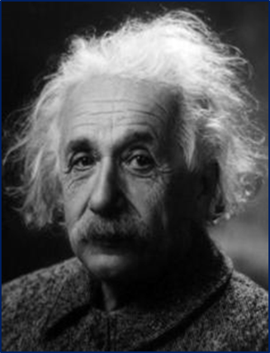
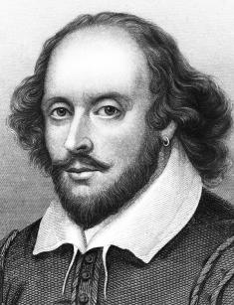
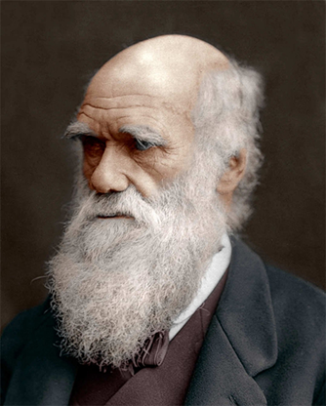
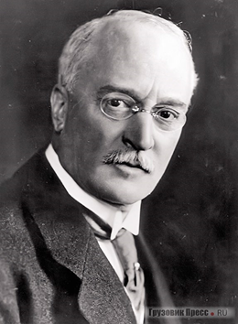
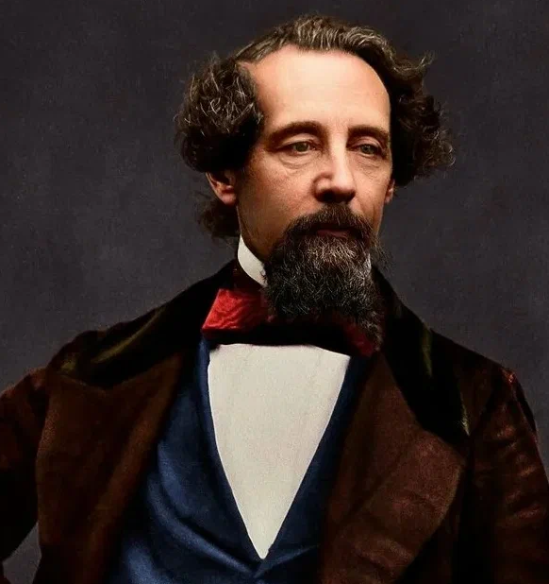
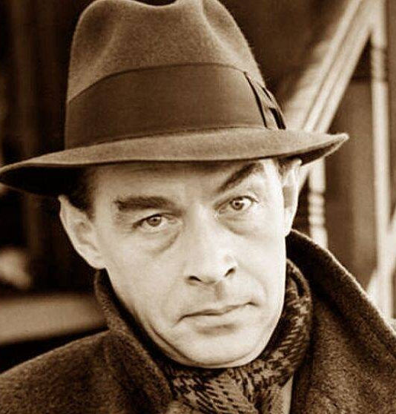
Albert Einstein, Germany, scientist, 1879
W. Shakespeare, England, writer, 1564
Charles Darwin, England, scientist, 1809
Rudolf Diesel,
Germany, scientist, 1858
GUESS!
Charles Dickens, England, writer, 1812
Erich M. Remarque, Germany, writer, 1898

Slide 29
Ratet mal!
Schaut die Information über die bekannten Persönlichkeiten an und sprecht über eine Person. Sagt keinen ihren Namen. Die anderen Schüler raten und nennen diese Person.
Information:
1. aus Deutschland
2. klug und stark
3. Patriot Deutschlands
4. Politiker
Albert Einstein
1. from Germany
2. Nobel Prize winner
3. talented in Physics
4. a famous German scientist
5. 1879
Beispiel:
Er war aus Deutschland.
Er war klug und stark. Er war Patriot Deutschlands. Er war Politiker.
Ratet mal! Wer ist das?

Slide 30
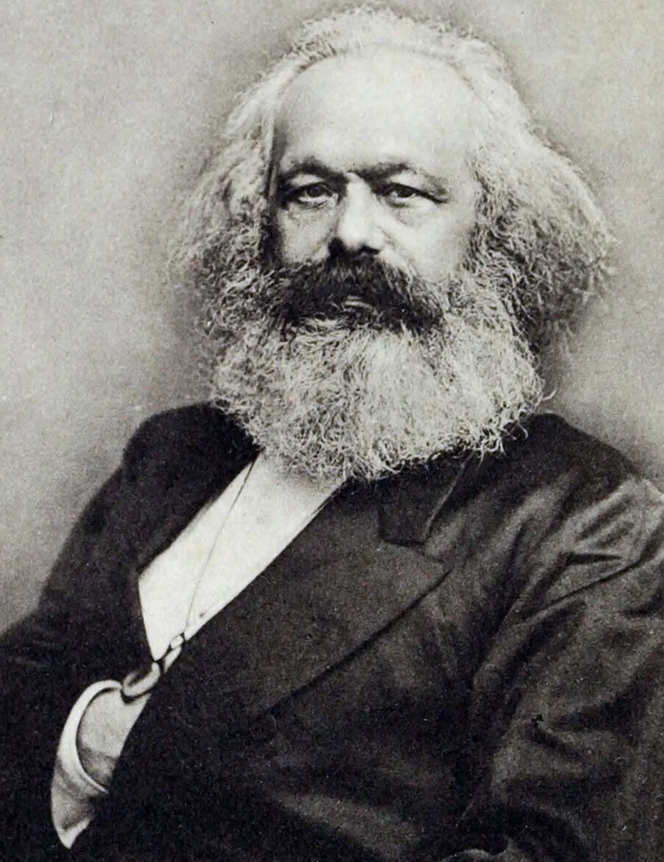
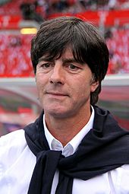
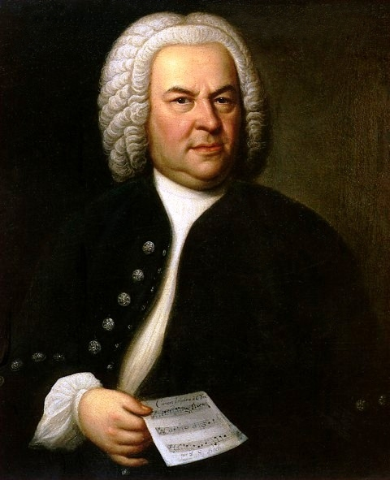
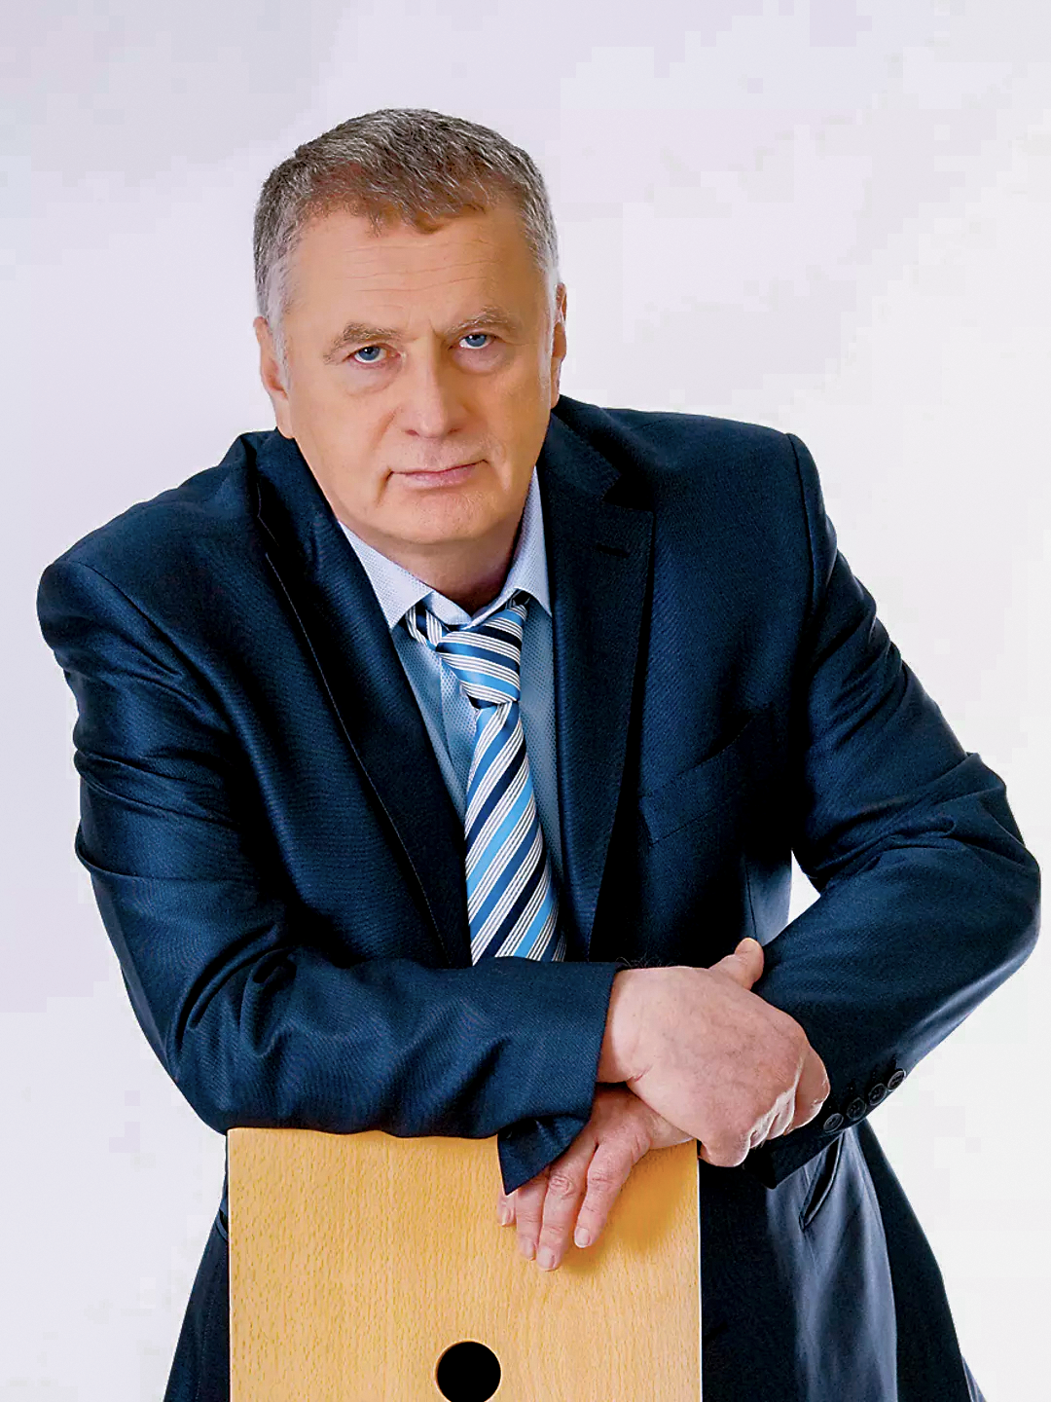
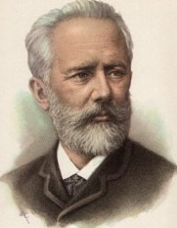
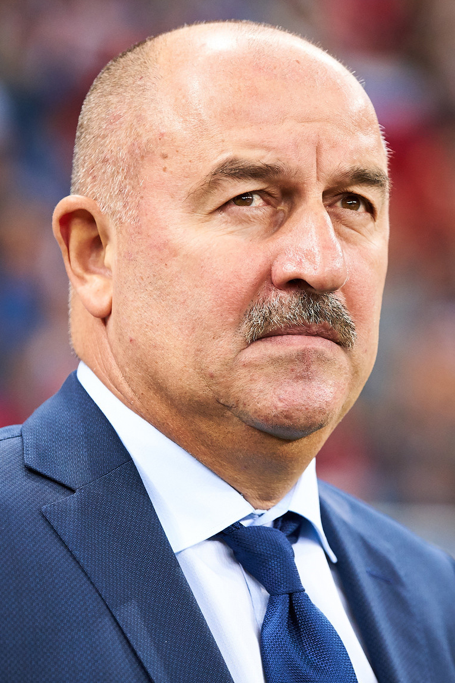
Karl Marx,
Deutschland, Politiker
J. Löw,
Deutschland,
Fuβballspieler
J. S. Bach,
Deutschland, Komponist
W. Jirinowskij,
Russland, Politiker
RATET!
M. Glinka,
Russland, Komponist
S. Tschertschesow,
Russland, Fuβballspieler

Slide 31
English
Deutsch
I
he
she
it
was
Ich
er,sie,es
war
du
warst
we
you
they
were
ihr
wart
wir
sie, Sie
waren

Slide 32

Do the test on site Moodle/
Macht den Test in Moodle

Slide 33



active
hard-
working
«5»
«4»
«3»
sehr
gut
activ
fleiβig
cool

